Slide 1
模型说明

Slide 2
基本框架
参考模拟数据（二维矩阵）
预测数值定义：在一定距离（例如3mm)，模拟数据和测量数据可以找到一定百分偏差（例如2%）以内的值则认为该点为通过。预测数值则为全局范围内通过的点的占比。
映射关系
预测数值
（百分数，表示新模拟数据和预测新测量数据之前的偏差）
参考测量数据（二维矩阵）
深度卷积神经网络训练模型
新模拟数据
（二维数据）
通过参考模拟数据和参考测量数据之间的映射关系，去预测新模拟数据的测量结果

Slide 3
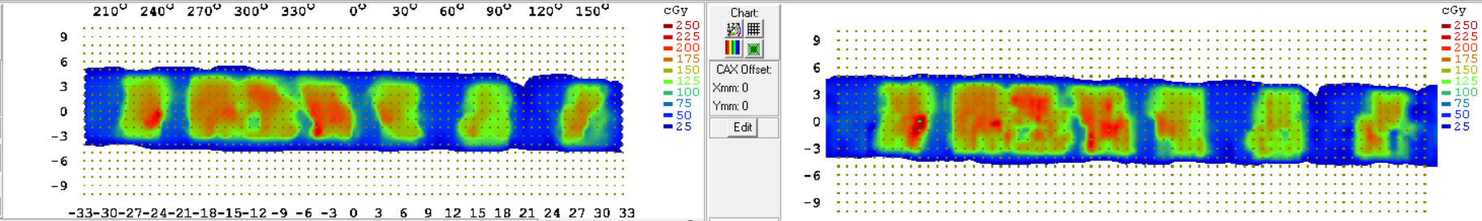
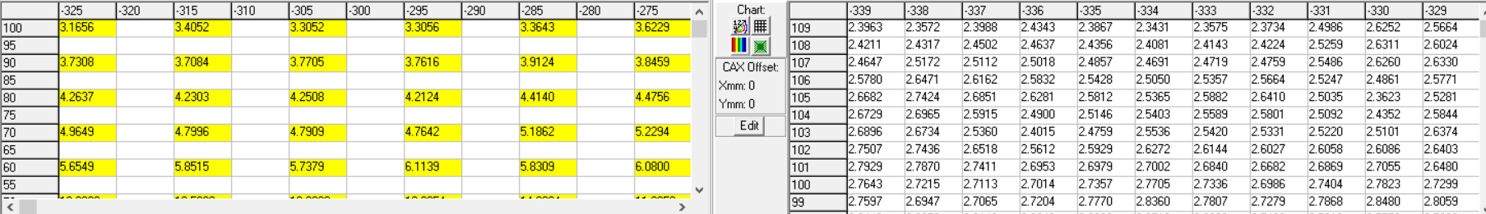
数据
参考测量数据
参考模拟数据
图片分布对应的数值二维矩阵
测量数据因为探测器数量有限，比较稀疏
模拟数据数据分布比较密集，两者需要插值

Slide 4
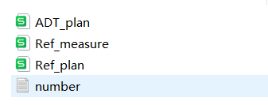
文件
每个文件夹以数字编号，目前大概有200组数据：
Ref_plan为参考模拟数据
Ref_measure为参考测量数据
ADT_plan为新模拟数据
number为预测的数值

Slide 5
数据预处理
1、插值：三个通道数据插值对齐；模拟数据中超出测量数据坐标的数据去除；
2、归一化：每组数据Ref_measure和Ref_plan除以Ref_measure最大值进行归一化，ADT_plan除以ADT_plan的最大量就行归一化;
3、去本底，每组数据Ref_measure低于Ref_measure最大值10%的数据归为0，对应位置的Ref_plan的数值也归为0。 ADT_plan低于ADT_plan最大值10%的数据归为0;

Slide 6
选取合适的模型进行预测
1、以三个通道的数据作为输入，预测不同标准下（3%/3mm，3%/2mm，2%/3 mm，2%/2mm）的通过率数值
2、目前的想法是采用CNN+Transformer或者ResNet+Transformer，利用卷积神经网络对局部特征的提取以及Transformer网络的注意力机制对多通道数据进行特征融合，并学习多通道输入数据之间的关联；也可以考虑其他有注意力机制的新的网络，并对网络结构进行微小改进。网络这部分我不太熟悉，需要考虑

Slide 7
基本要求
1、在不同标准下（3%/3mm，3%/2mm，2%/3 mm，2%/2mm）预测的平均绝对误差分别达到（1%，1.5%，1.5%，2.5%）左右；
2、新的网络训练完成后需要和传统的CNN网络、ResNet网络、Transformer网络等预测结果进行对比，证明新的网络好于传统网络；
3、需要网络架构图和网络结构的基本描述。

